Slide 1










Présentation ADRAR Pôle Numérique
Suivez-nous… LinkedIn et Twitter @Adrar_Numerique

Slide 2

Suivez-nous sur LinkedIn Twitter @Adrar_Numerique … et sur le web : www.adrar-numerique.com
ADRAR Pôle Numérique Occitanie
Notes:
Django est un framework web gratuit et open source écrit en python. Un framework web est un ensemble de composants qui vous aide à développer des sites web plus rapidement et plus facilement. Cela permet de ne pas avoir à re coder la roue, mais d’utiliser les outils du framework pour le faire.

Slide 3
Suivez-nous sur LinkedIn Twitter @Adrar_Numerique … et sur le web : www.adrar-numerique.com
INSTALLATION
ADRAR Pôle Numérique Occitanie

Slide 4
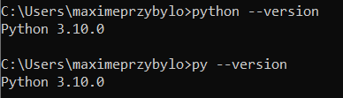
Suivez-nous sur LinkedIn Twitter @Adrar_Numerique … et sur le web : www.adrar-numerique.com
Pour pouvoir installer django votre machine doit disposer de python. Commencez par vérifier que celui-ci est installé en tappant dans votre cmd l’une des deux commandes suivantes :
Si, comme sur le screenshot, le cmd vous retourne la version de python tout vas bien. Sinon il faudra que vous installiez Python :
https://www.python.org/downloads/
ADRAR Pôle Numérique Occitanie

Slide 5
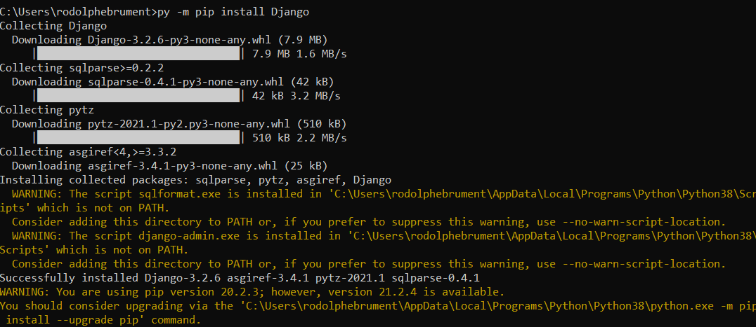
Suivez-nous sur LinkedIn Twitter @Adrar_Numerique … et sur le web : www.adrar-numerique.com
Une fois que python est installé sur votre machine nous pouvons nous ne servir pour installer Django. Pour cela nous allons utiliser l’installateur de dépendances inclus avec python : pip
Il suffit donc de tapper la commande python -m pip install django
ADRAR Pôle Numérique Occitanie

Slide 6
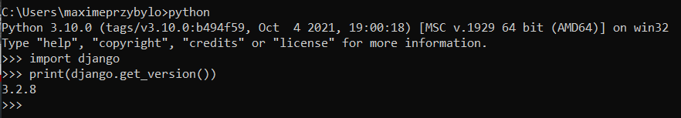

Suivez-nous sur LinkedIn Twitter @Adrar_Numerique … et sur le web : www.adrar-numerique.com
Pour vous assurer que tout s’est bien passé vous pouvez, dans la console python, utiliser une des fonctions de django pour afficher sa version. Il faudra pour cela importer django. Vous pourriez également utiliser une commande du module python Django (de la même manière que vous avez utilisé une commande du module pip).
Encore une fois, si la commande vous retourne un numéro de version c’est que l’installation s’est bien passé.
ADRAR Pôle Numérique Occitanie

Slide 7
Suivez-nous sur LinkedIn Twitter @Adrar_Numerique … et sur le web : www.adrar-numerique.com
MISE EN PLACE D’UN PROJET
ADRAR Pôle Numérique Occitanie

Slide 8
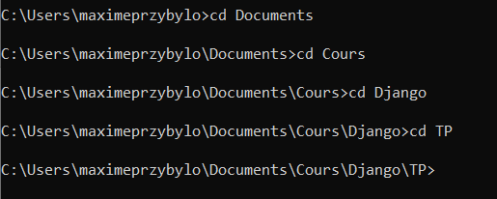

Suivez-nous sur LinkedIn Twitter @Adrar_Numerique … et sur le web : www.adrar-numerique.com
Django étant un framework web permettant à la fois de faire du frontend et du backend il regroupe pour un projet plusieurs fichiers de configurations. Pour vous faciliter la tâche dans la mise en place de toutes les ressources nécessaires au démarrage de votre projet vous disposez de plusieurs commande pour administrer votre projet. Vous disposez notamment de la commande django-admin startproject monsite permettant de créer un repertoire contenant tous les fichiers de base pour votre projet nommé monsite.
Dans un cmd commencez par vous déplacer dans le dossier dans lequel vous voulez démarrer votre projet grace à la commande cd :
Ou bien en une seul commande :
ADRAR Pôle Numérique Occitanie

Slide 9
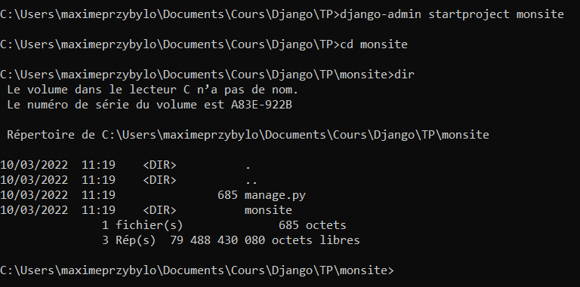
Suivez-nous sur LinkedIn Twitter @Adrar_Numerique … et sur le web : www.adrar-numerique.com
Un fois dans le répertoire utilisez donc la commande django-admin startproject monsite afin de mettre en place les différents fichiers nécessaire à votre projet. Déplacez vous ensuite dedans et utilisez la commande dir pour afficher ce qui se trouve dans ce dossier :
On voit donc que django a créé un dossier monsite, dans lequel il y a mis un fichier manage.py ainsi qu’un autre repertoire appelé également monsite. Le fichier manage.py, que nous allons utiliser dans quelques étapes, permet d’éffectuer des actions relatives a votre projet, dont tous les fichiers se trouvent dans le deuxième repertoire appelé monsite.
ADRAR Pôle Numérique Occitanie

Slide 10
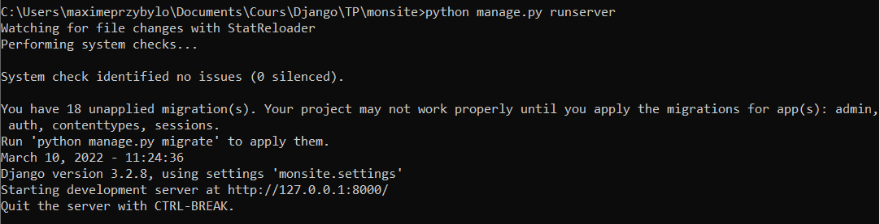
Suivez-nous sur LinkedIn Twitter @Adrar_Numerique … et sur le web : www.adrar-numerique.com
Le fichier manage.py va donc vous servir à agir sur le coté serveur de votre projet. Nous allons l’utiliser dès maintenant pour démarrer notre serveur django. Pour cela nous allons passer l’argument runserver au script :
En tapant cette commande, python manage.py runserver, le script va démarrer un serveur web sur votre machine. La commande vous affiche ensuite certaines information notamment l’adresse à laquelle le site est accéssible : http://127.0.0.1:8000. Cela indique qu’elle est accessible sur l’adresse ip de votre ordinateur, ou alors si vous essayez d’y accéder depuis le même ordinateur, disponible à l’adresse http://localhost:8000. 8000 étant le port sur lequel le service écoute (et donc est accéssible). Vous pouvez spécifier le port en l’indiquant dans la commande runserver : python manage.py runserver 80
ADRAR Pôle Numérique Occitanie

Slide 11
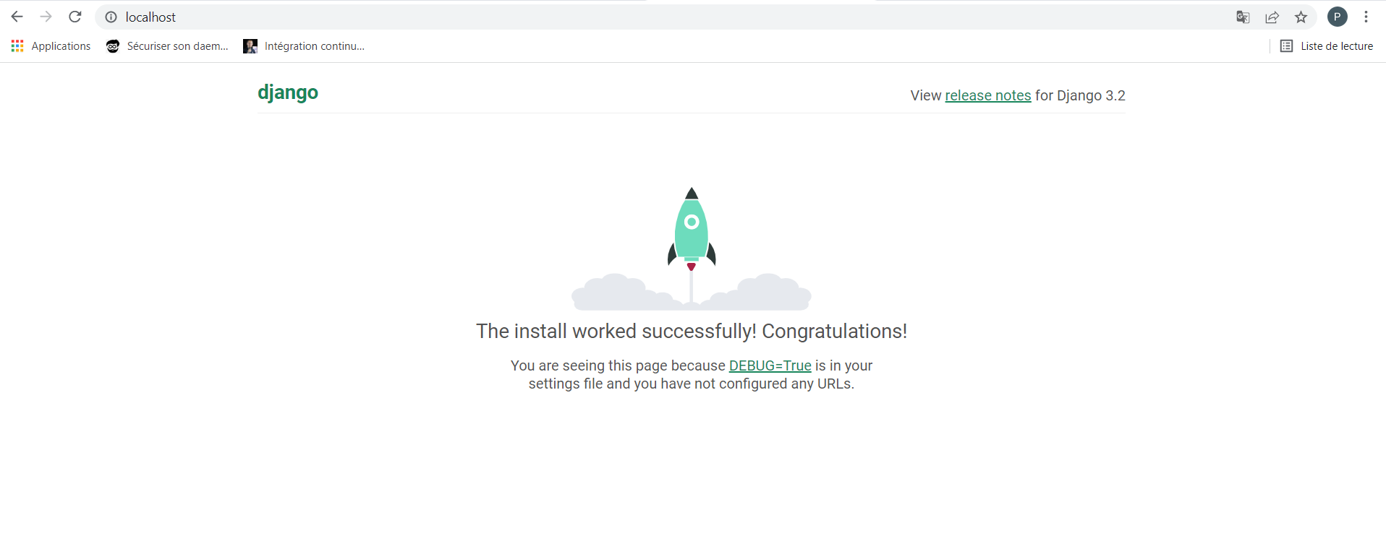
Suivez-nous sur LinkedIn Twitter @Adrar_Numerique … et sur le web : www.adrar-numerique.com
En ayant lancé le serveur vous avez rendu accessible la page par défaut de django sur votre machine
Vous pouvez donc y accéder avec l’adresse http://localhost:8000 (ou http://localhost si vous avez comme moi lancez le serveur sur le port 80)
ADRAR Pôle Numérique Occitanie

Slide 12
Suivez-nous sur LinkedIn Twitter @Adrar_Numerique … et sur le web : www.adrar-numerique.com
CONFIGURATION DE VOTRE PROJET
ADRAR Pôle Numérique Occitanie

Slide 13
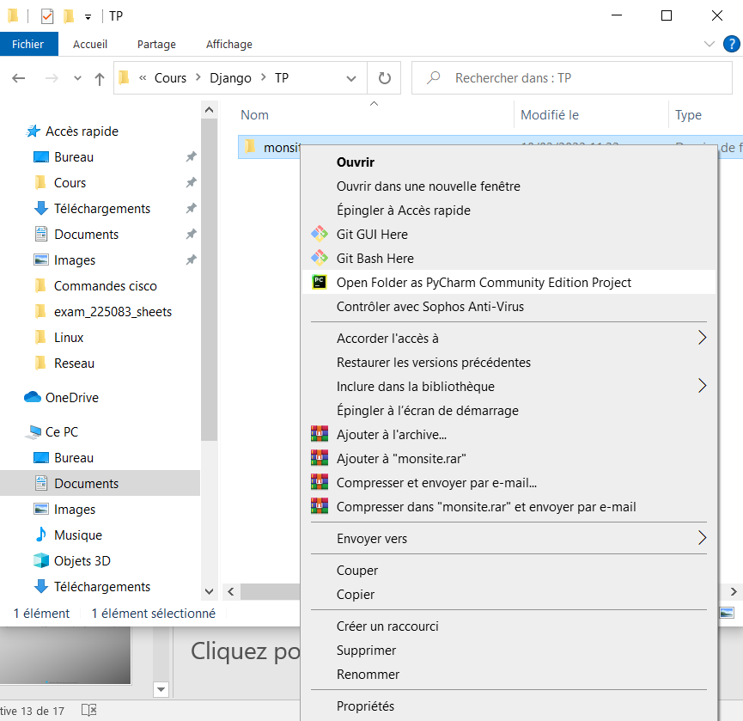
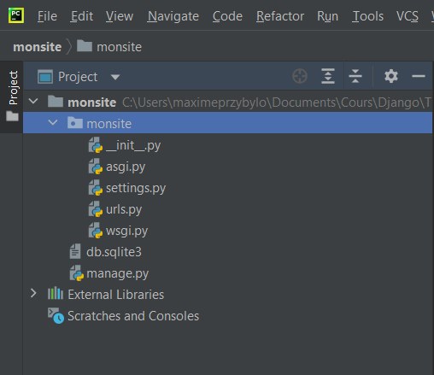
Suivez-nous sur LinkedIn Twitter @Adrar_Numerique … et sur le web : www.adrar-numerique.com
Le répertoire de votre étant mis en place nous pouvons maintenant commencer à y apporter du contenu. Ouvrez tout d’abord le répertoire de votre projet, celui contenant le fichier manage.py et le sous dossier monsite, avec votre IDE (Pycharm, Vscode, inteliJ).
ADRAR Pôle Numérique Occitanie

Slide 14
Suivez-nous sur LinkedIn Twitter @Adrar_Numerique … et sur le web : www.adrar-numerique.com
Un projet django peut se découper en plusieurs applications en fonction de son volume. C’est pourquoi vous devez commencer par déclarer une application pour votre projet. Nous allons déclarer l’application sondage pour cet exercice d’apprentissage. Cela se passe encore une fois avec le fichier manage.py (vous pouvez utiliser votre IDE pour executer le script via le terminal). Il suffit de passer en argument du script le mot clef startapp suivi du nom de l’application.
Avec cette commande django va créer un répertoire pour votre application ainsi que tous les fichiers nécessaires. Nous verrons petit à petits chacun de ces fichiers.
ADRAR Pôle Numérique Occitanie

Slide 15
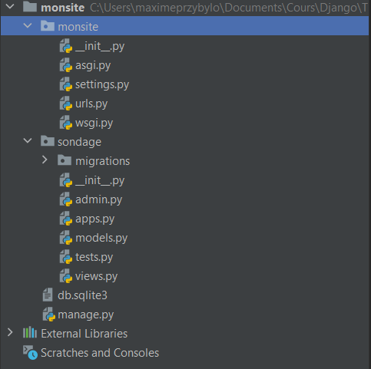
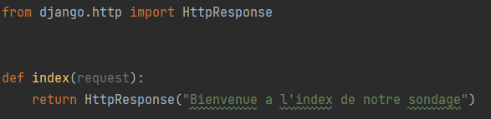
Suivez-nous sur LinkedIn Twitter @Adrar_Numerique … et sur le web : www.adrar-numerique.com
L’arborescence de votre projet devrait donc ressembler à ca :
Nous allons maintenant créer la première vue de notre application. Pour se faire nous allons éditer le fichier views.py présent dans le répertoire sondage.
sondage/views.py
Nous commençons par importer HttpResponse du module django.http. Cela va nous permettre d’envoyer des informationsà notre page web. Nous créons ensuite notre fonction index avec en paramètre request qui symbolise les informations passées lors de l’accès à la page. Cette fonction return une réponse http pour être affiché.
ADRAR Pôle Numérique Occitanie

Slide 16
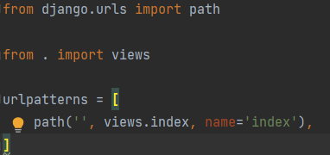
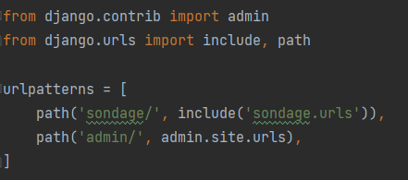
Suivez-nous sur LinkedIn Twitter @Adrar_Numerique … et sur le web : www.adrar-numerique.com
Une fois notre vue créée nous devons effectuer deux actions pour la rendre disponible : tout d’abord créer un fichier urls.py dans notre application pour y renseigner l’url de notre vue puis rajouter un lien vers les urls de notre application dans le fichier urls.py de notre projet.
sondage/urls.py
monsite/urls.py
Dans notre fichiers sondage/urls.py nous importons la fonction path de django.urls ainsi que le fichier views de notre répertoire courant. Nous définissons ensuite une adresse à la racine de notre application, liée a la fonctions index de notre fichier views.
Dans le fichier urls de notre projet nous ajoutons l’import d’include et nous rajoutons un liens vers notr page d’urls de notre application (sondage.urls). Toutes les adresse de la page urls de sondage seront accessible via l’url http://localhost/sondage/
ADRAR Pôle Numérique Occitanie

Slide 17
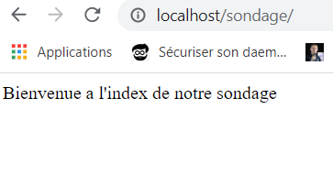
Suivez-nous sur LinkedIn Twitter @Adrar_Numerique … et sur le web : www.adrar-numerique.com
Nous pouvons donc maintenant accéder à la page que nous avons créé via l’url http://localhost/sondage.
Pensez bien a démarrer votre serveur si ce n’est pas déjà fait (python manage.py runserver 80)
Lorsque vous accédez à http://localhost/ django va regarder l’urlconf (fichier urls.py) de votre projet. Dedans vous y avez indiqué qu’au chemin /sondage est associé l’urlconf de l’application sondage. Dans l’urlconf de l’application sondage vous avez indiqué que la racine (« ’’ ») est associé à la fonction index de vos vues (fichier views.py).
ADRAR Pôle Numérique Occitanie

